Slide 1
ESTUDANDO PARA O ENEM DE FORMA INVERTIDA: Calorimetria
Nome: Yasmim Mattos
Série: 3 N01

Slide 2
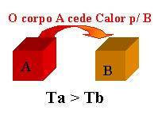
O que é Calorimetria?
A calorimetria é a ciência que estuda o calor. Calor é uma forma de energia em trânsito, ou seja, é a energia transferida de um corpo com maior temperatura para um corpo de menor temperatura.

Slide 3
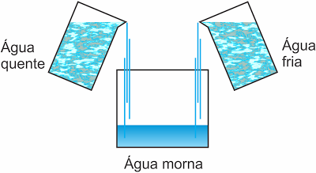
Exemplos do dia - a- dia

Slide 4
Questão do ENEM
ENEM 2013 QUESTÃO 48
Em um experimento, foram utilizadas duas garrafas PET, uma pintada de branco e a outra de preto, acopladas cada uma a um termômetro. No ponto médio da distância entre as garrafas, foi mantida acesa, durante alguns minutos, uma lâmpada incandescente. Em seguida, a lâmpada foi desligada. Durante o experimento, foram monitoradas as temperaturas das garrafas: a) enquanto a lâmpada permaneceu acesa e b) após a lâmpada ser desligada e atingirem equilíbrio térmico com o ambiente.
A taxa de variação da temperatura da garrafa preta, em comparação à da branca, durante todo experimento, foi:
A) igual no aquecimento e igual no resfriamento.
B) maior no aquecimento e igual no resfriamento.
C) menor no aquecimento e igual no resfriamento.
D) maior no aquecimento e menor no resfriamento.
E) maior no aquecimento e maior no resfriamento.

Slide 5
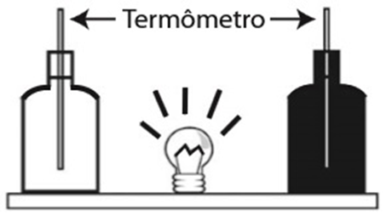
Resolução
Alternativa E
Maior no aquecimento e maior no resfriamento.

